Slide 1
Despliegue de Página Web Estática
Polideportivo de Tauste
Jaime Clemente Carbonel
DESPLIEGUE DE APLICACIONES WEB

Slide 2
1.- Virtualización
La Instalación del servidor web será en una máquina virtual por varias razones:
Administración global centralizada y simplificada.
Migración de máquinas virtuales sin pérdida de servicio.
Rápida recuperación de desastres.
Reducción de tiempos de parada.
Reducción del número de equipos físicos.
Un ataque de seguridad en una máquina virtual sólo afectará a esa máquina virtual, al resto de máquinas virtuales no serán afectadas.

Slide 3
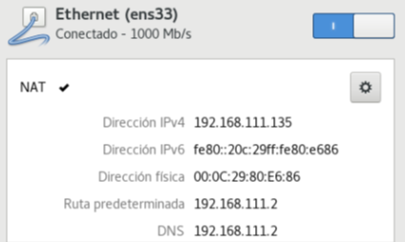
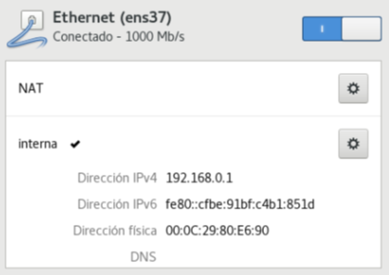
2.- Proceso de despliegue de la web.
Tarjeta de red en NAT para tener acceso a internet.
Tarjeta de red en interna para que se conecten los dispositivos que están dentro de nuestra red.

Slide 4
2.- Proceso de despliegue de la web.
Instalamos apache:
Añadimos el dominio www.polideportivotauste.es a la ip del localhost.

Slide 5
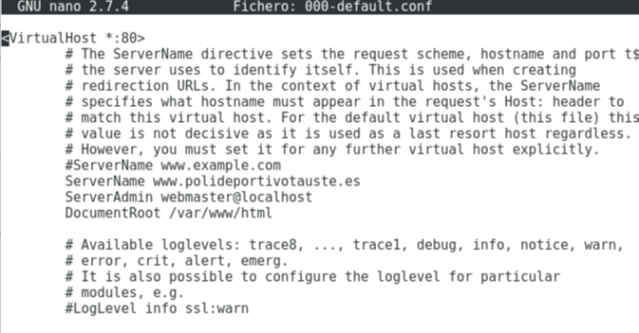
2.- Proceso de despliegue de la web.
Hay que añadir la línea “ServerName www.polideportivotauste.es”

Slide 6
2.- Proceso de despliegue de la web.
Para que no se pueda acceder a la raíz de los archivos que contiene la carpeta que muestra el servidor, tenemos que editar el archivo:
Hay que añadir la directiva Options –Indexes

Slide 7
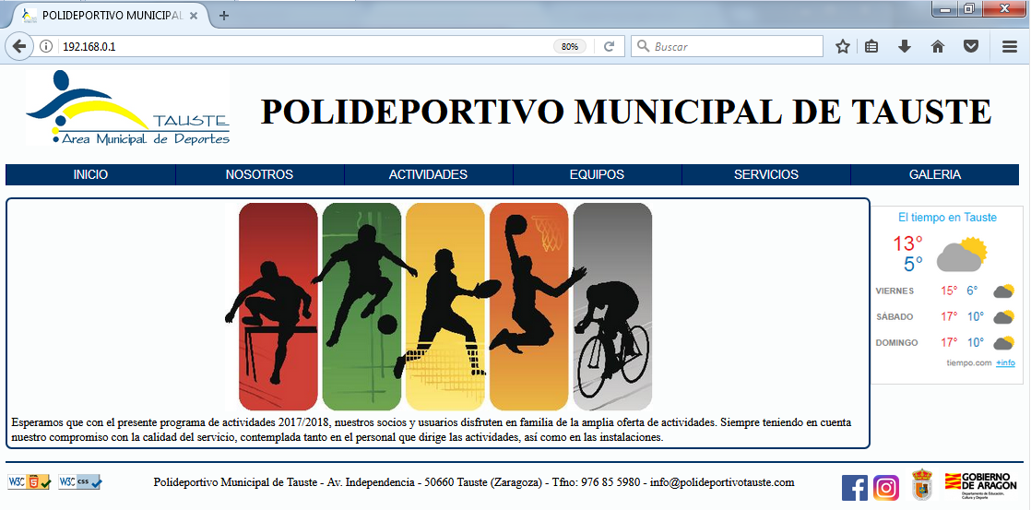
2.- Proceso de despliegue de la web.
Copiamos nuestro archivo comprimido a: /var/www/html y descomprimimos todos los archivos de nuestra página:
Ahora ya podemos acceder a la página web

Slide 8
2.- Proceso de despliegue de la web.
En nuestro servidor utilizaremos el protocolo https:
Primero activamos el módulo ssl:
Reiniciamos apache:
Habilitamos en nuestro sitio el default-ssl:
Recargamos la configuración de apache:

Slide 9
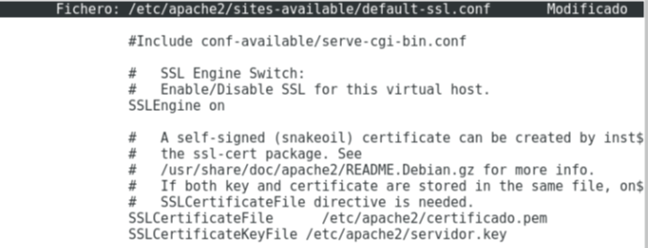
2.- Proceso de despliegue de la web.
Crear nuestra clave y certificado:
Ahora hay que editar el archivo /etc/apache2/sites-avaliable/default-ssl.conf y poner la ruta dónde tenemos el certificado y la clave que hemos generado:
Reiniciamos apache:

Slide 10
2.- Proceso de despliegue de la web.
Certificado Generado

Slide 11
3.- Conexión desde un Cliente Windows.
Teniendo el cliente en la misma red interna, configuramos la dirección ip para que puedan “verse”.

Slide 12
3.- Conexión desde un Cliente Windows.

Slide 13
3.- Conexión desde un Cliente Windows.

Slide 14
4.- Bibliografía.
https://www.macalleperez.com/
https://www.youtube.com/watch?v=P7v4Qrmuczo
https://httpd.apache.org/docs/

